Slide 1
初心者大歓迎セミナー
ゼロから始める
YouTubeチャンネル
運用セミナー
ゼロから始めて、伸ばすための基礎知識と実践ステップ
講師：Ykkn 山内
Notes:
皆さん、おはようございます。本日は「ゼロから始めるYouTubeチャンネル運用セミナー」にお越しいただき、ありがとうございます。まず簡単に自己紹介をさせてください。

Slide 2
SPEAKER
自己紹介：Ykkn 山内（会社員 × 副業YouTube）
現在進行形
1
顔出しなしで 7チャンネルを収益化
70万人超
ほぼ1年で、7つとも収益化の条件をクリア
YouTube総登録者数
TikTok・Instagramでも約3万人
2
登録者500人 → 動画3本で1,000人増
3年伸び悩んだ友人のチャンネル。4,000時間も3本で達成
現在進行形
1.2億回
3
親のチャンネルは 登録者9,000人近く（現在進行形）
総再生回数（1チャンネルのみ）
サムネの手直し＋企画の相談のみ。副業で月5万円を達成
※Shortsではなく通常動画の実績
Notes:
私は普段は会社員で、YouTubeは副業。本業を持ちながらでも、やり方さえ間違えなければ伸ばせる。実績3つ：(1)顔出しなしで7ch、収益化条件（登録者1,000人・総再生4,000時間）をほぼ1年でクリア。この1〜2年は1チャンネルに絞っていたので、参入していればもっと増えていた。ただ収益化＝大きな利益ではない（正直に）。キャラでなく企画で伸ばした (2)友人のチャンネル：3年で500人前後→私が入って3本で1,000人増、4,000時間も3本で達成。後半で許可を得て実際のチャンネルを公開（伏線） (3)親のチャンネル：9,000人近く。撮影は本人、私はサムネの手直しと企画の相談だけ。副業で「月5万円」が目標→私が提示したジャンルで先月も5万円達成。考え方を共有できれば作り手が私でなくても結果は出る＝会社員・副業でも結果は出せる。

Slide 3
GOAL
今日のゴール
01
02
「地道な作業が必要」だと
実感すること
「伸びるための思考」を
少しでも学ぶこと
裏ワザはありません。丁寧にやる所と、
力を抜いていい所を見極めて積み上げる。
伸びるチャンネルがどういう考え方で
作られているか、視点を持ち帰る。
Notes:
ゴールは2つ。(1)「再生を回すには地道な作業が必要」と実感すること。よく聞く「クリック率が大事」「サムネが一番大事」という一点突破の話ではない。動画は一本一本見てもらうものなので、丁寧にやる作業を積み上げる。逆に力を抜いていい部分もある（このあとのチャンネルページの話がまさにそれ）。裏ワザは一切ない。(2)「伸びるための思考」を少しでも学ぶこと。全部マスターしなくていい。視点を1つ持ち帰れたら成功。

Slide 4
最後に、このセミナーをやる理由
地域貢献がしたかった
私は、前に出るより裏方で力を発揮するタイプ。
企画やサムネで、皆さんの商品やサービスを求める人に届けるお手伝いがしたい。
こうして場を設けていただいた塩谷先生に、心から感謝しています。
Notes:
なぜこのセミナーをやるか。一番は地域貢献。もう1つは、いろいろなチャンネルの運営に関わりたいから。正直、私がメインで撮影・台本・企画・喋りまで全部やったチャンネルは、思ったようには伸びなかった（喋りが上手くない）。一方、企画・サムネ・分析で裏から支えた友人や親のチャンネルは結果が出ている。裏方で力を発揮するタイプ。だから企業さん・個人事業主さんのバックアップで、皆さんの商品やサービスを求める人に届けたい。場を設けていただいた塩谷先生に感謝。

Slide 5
02
なぜ今、SNS運営が必要なのか
ここが腹落ちしないと、全部「やれたらいいよね」で終わる
Notes:
本題の前に「そもそも、なぜ今SNSをやるべきなのか」。ここが腹落ちしないと、後の話が全部「やれたらいいよね」で終わる。→次スライド：理由はシンプル、みんなが使っているから。

Slide 6
WHY SNS
理由はシンプル。みんなが使っているから
お客さんが毎日いる場所に、自分のお店・事業の看板を出せる。
SNSは 無料で広告を打てる
チラシも看板もネット広告もお金がかかる。SNSの投稿は何本出してもタダ。
これは、言い換えると「競合優位性」。
Notes:
（問いかけ）今日か昨日、何かしらのSNSを開きませんでしたか？→ほとんど開いている。お客さんも同じ。お客さんが毎日いる場所に看板を出せる。一番大事：SNSは無料で広告を打てる。撮影・編集はかかるが、編集はAIで下げられる。実例：弟（個人事業主）が高砂に絞ってGoogle広告→月20万円ほど、問い合わせはちょこちょこ、成果はそこまで。全国ならもっと必要。広告が合う業種もあるが、ほとんどの会社はSNSをやった方がいい。YouTube動画はGoogle検索にも出る→信用・信頼→依頼・見積もりにつながる。

Slide 7

ADVANTAGE
数年後、まったく違う運営になる
SNSで集客できれば、他の同業者とはまったく違う土俵で戦える
Notes:
同じ地域・同じ業種でも、数年後はまったく違う運営スタイルに。片方は直接営業しなくてもSNSからお客さんが来る＝看板を置いておいたら立ち寄ってくれる状態。片方は集客のたびに支払い続ける。SNSで集客できれば、同業者と違う土俵で戦える。

Slide 8

REALITY
ただし、ジャンルによって差があります
まず、自分のジャンルの「相場」を把握することから
Notes:
すべての業種に当てはまるわけではない。1対1で話してお客さんを取る方が合う業種もある。伸びやすい／伸びにくいジャンルがある。ジャンルを見れば「この業種はきついかな」「こうすれば集客につながるかも」が大体分かる。（ちょっといやらしい話だが）後半の個別相談で手伝える。まず自分のジャンルの相場を把握。

Slide 9
CAUTION
ただし、メリットばかりではありません
発信力を持つ ＝ 炎上リスクも一緒に持つ
自社を表に出す以上、やってはいけないことをすれば炎上につながる
リスクを分かっていれば「やるべきこと・やってはいけないこと」が見えてくる
売上には良い施策。でも自社に本当に合うかは、ご自身の考えを大事に判断を
Notes:
自社を表に出す以上、やってはいけないことをすれば必ず炎上。有名YouTuberでもちょくちょく炎上。企業ほどリスクは大きい。初期に「やってはいけないこと／やるべきこと」を押さえればそこまでの炎上はない。自分のチャンネルは名前が批判されやすい→逆手にとって動画のクオリティを上げている。ただ会社のイメージに良いかは別。最後はご自身の判断で。

Slide 10
MERIT
集客だけじゃない、3つの広がり
1
2
3
広告収益
案件
幅が広がる
YouTube自体からお金が入る。
その収益を「種銭」として
自分の事業に充てられる。
影響力がつくと、企業から
商品紹介などの案件が
向こうからやって来る。
集客・収益・案件と
入り口が増えることは、
事業の選択肢が増えること。
SNSを伸ばせる力が身につけば、そのまま自分の事業を大きくできる
Notes:
集客だけじゃない。(1)広告収益：再生数が伸びるジャンルなら広告収益。種銭にもなる (2)案件：影響力がつくと企業から「商品を使ってもらえませんか」。自分にもよく来る (3)幅が広がる：一番大きい。このセミナーもYouTubeを伸ばせたから話が来た＝選択肢が増えた。会社でも選択肢が増えれば評価・事業の幅に。→ここまでは皆さんご存じのこと。ここから作り方・伸ばし方へ。

Slide 11
03
YouTubeチャンネルの作り方
…実は今日、開設手順の細かい説明はしません
Notes:
チャンネルの作り方…と言いつつ、あまりこだわらない。他のセミナーで「まず強みは？」「ペルソナを作ろう」と言われるが、最初はやらない。理由：チャレンジできなくなる（一番のデメリット）。視聴者が何を思っているか分からないままペルソナを作ると、結局自分が思ったものを作ってしまう。代わりに、そのジャンルで求められていることを見る。

Slide 12
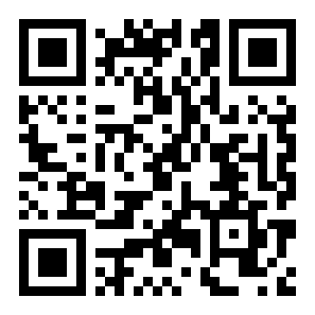
HOW TO
細かい手順は、この動画で全部わかります
参考動画（チャンネル開設・初期設定）
https://youtu.be/Yryn168rxGk
スマホで読み取り
なぜ今日ここで詳しくやらないのか？
チャンネルページは、そこまで作り込みが要らないから
Notes:
アカウント作成・チャンネルアートなどの細かい手順はこの参考動画で大体分かる（本当に細かく説明されている）。URLは配布資料にも。今日はそれ以外に時間を使いたい。この動画でチャンネルを作って、運営中の相談は私に。なぜ詳しくやらないか→チャンネルページは作り込みが要らないから。実例を見せます。 QRコードからスマホで参考動画を開ける（チャンネル開設・初期設定）。

Slide 13

CASE
何のチャンネルか分からない。でも——
実例チャンネル
最高
@wawawa1840
258万再生
登録者13.2万人・動画227本
100万再生超えが何本も並ぶ
＝一発屋ではない
チャンネルアートも
概要欄も
作り込まれていない
チャンネルページの役割は「どういうチャンネルか」を
知ってもらうだけで十分。世界観は動画の中で伝える。
Notes:
（チャンネル画面を見せる。スライドの画面をクリックするとチャンネルが開く）パッと見て、何のチャンネルか分からないですよね？（反応を見る）アートもコンセプトも作り込まれていない。でも一番人気は258万再生、他にも154万・145万・118万と100万超えが並ぶ。登録者13.2万人・動画227本。「アルコール中毒者の超危険行動を見るチャンネル」（笑）。炊飯器に味の素と具材、ハイボールをほぼロックで一気飲み…はちゃめちゃだが行動が面白い。動画を出すほど「こういうチャンネル」と伝わる→好きな視聴者はついてくる。チャンネルページは「どういうチャンネルか」が伝われば十分。アイコンは目立つものに。

Slide 14
FOR BUSINESS
ただし、会社のチャンネルは少し違います
広告収益型（顔出しなし等）
会社・お店のチャンネル
チャンネルアートはそこそこでOK。
動画のクオリティさえ担保すれば
収益は成り立つ。
チャンネルページ＝会社の看板。
「何をやっている会社か」が
伝わる程度に作り込む。
概要欄は「視聴者をお客さんに変える入り口」。HP・事業内容・問い合わせ先を必ず書く
Notes:
広告収益型（自分）はチャンネルページは少し整える程度。作ってすぐ出すスピード優先。会社はチャンネルページ＝看板。概要欄・チャンネルページに「何をしている会社か」と連絡先。気になった人は概要欄からHPへ＝お客さんへの入り口。HPリンク・事業内容・問い合わせ先はしっかり。

Slide 15
SEO
概要欄は、Google検索の入り口にもなります
YouTubeはGoogleのサービス ＝ Google検索に動画が出る
例：「シロアリ 対策」と検索すると、検索結果に動画が出てくる
私のチャンネルにも、Google検索から多くの視聴者が来ています。
概要欄に「何をしている会社か」を書いておくことが、そのまま検索からの入り口になります。
Notes:
収益は「おすすめ」経由と、Google検索など外部検索経由がある。YouTubeはGoogleのサービス→検索結果に動画が出る。（実演：「シロアリ 対策」で動画枠を見せる。予備スクショ／出にくければ「ネクタイ 結び方」）悩みの多いジャンルは検索に強い。建設・建築なら「シロアリが出たら？」「こういう時どうする？」。動画の質が良いと上位に載りやすい。良い動画の形は大体決まっている→そこに自社ならどう解決するかを乗せる。ジャンル選び＋中身の設計が大事。

Slide 16
04
YouTubeが伸びる仕組み
アルゴリズム・クリック率・視聴維持率…より大事なこと
Notes:
（問いかけ）「アルゴリズム」「クリック率」「視聴維持率」が大事と言われたことありませんか？（反応）でも初期はアナリティクスをほぼ見ない。クリック率を少し見る程度。見るのは視聴者の年齢・属性＝届けたい人に届いているか。合っていないと、クリック率や維持率が良くても違う人に届いている→成果につながらない。だから出す前に視聴者理解。

Slide 17
ESSENCE
一番大事なのは「視聴者理解」
数値（CTR・視聴維持率）
視聴者理解
自分が出した動画がどんな数値を取れたか。
つまり、動画を出した「あと」の話。
視聴者は、どんな動画の、どんな要素を
好んで見ているのか。
動画を出す「前」にやるべきこと。
こっちが先！
Notes:
一番大事なのは視聴者理解。看板の例え：店名だけで何をしているか書いていない看板（当てはまる会社さんがいたらすみません）。「不動産 賃貸」と書けば分かるのに。フックが取れていない、本気で売りたいのかなと思ってしまう。YouTubeなら、伝えたいことをサムネに書いていない（白黒で文字だけ、イラストなし）状態。数値は出した「あと」、視聴者理解は出す「前」。

Slide 18

CAUTION
釣りサムネはやめた方がいい
釣りサムネ＝見た目だけ良くて中身がスカスカの商品を売るのと同じこと
Notes:
釣りサムネはやめた方がいい。飲食店：「めちゃくちゃ美味しい、ここが一番」と書いてあっても、求める味じゃなければもう行かない（お寿司屋・洋食屋・中華も同じ）。美味しければまた来る。YouTubeもほぼ同じ。見た目で手に取っても、使い続けるかは中身。スマホもパソコンも（Mac・Windows）使いやすいから使っている。

Slide 19
TRAP
データから入る「数値のワナ」
1
需要のない動画を出す
2
見る人が少ない＝視聴データが少ない
3
クリック率・維持率が高く出やすい
4
「数値いいじゃん」と勘違い → 自己満足で終わる
順番は：視聴者理解 → 動画を作る → そのうえで数値を見て改善
Notes:
順番を間違えると怖いことが起きる。視聴者理解なしで数値だけ分析すると：需要のない動画→見る人が少ない→視聴データが少ないと数値は高く出やすい（身内や熱心な人だけならCTRも維持率も立派に見える）→「数値いいじゃん」と勘違い→需要がないので伸びない→自己満足で終わる。順番：視聴者理解→動画を作る→そのうえで数値を見て改善。

Slide 20

TRAP
図で見る「数値のワナ」
見る人が少ないほど、数値だけは良く見えてしまう
Notes:
見ている人はわずかなのに数値だけ良く見える。逆に需要のある大きいジャンルは母数が大きく、数値は高くならない。自分のジャンルでは伸びている動画でもクリック率3〜4%。10%だから良い評価とは限らない（初心者によくある勘違い、自分も最初はそうだった）。思い込んで続けるとこける。大事なのは届けたい人に届いているか、視聴者を意識して作れているか。自分はガチガチに設計せず、仮説を立ててすぐ作る。会社の提案は緻密に詰めて上司OKで出すが、YouTubeでそれをやると数が打てず当たる確率が下がる。

Slide 21

ORDER
正しい順番はこうです
視聴者理解 → 動画を作る → そのうえで数値を見て改善
Notes:
正しい順番：(1)視聴者理解（出す前）(2)仮説を立てて動画を作る (3)出したあと数値を見て改善。ただし数値にとらわれすぎない。一番大切なのは、やるべきことができているか。年齢などのデータの見方は最初は分からない→相談を。視聴者理解に基づいた仮説で作ることは誰でもできる。ここが一番時間がかかる。実際にお店をやっている人が感じる「お客さんの求めるもの」とも違ったりする。地道に。→次は体験ワーク。

Slide 22
05
体験ワーク
あなたなら、どれをクリック？
Notes:
ここから体験ワーク。2枚のサムネを見比べて「自分ならどっちをクリックするか」を選ぶだけ。A/Bで挙手。正解も不正解もない。直感で。考え込んだ時点で視聴者の感覚から離れる。

Slide 23




WORK 1 / 2
第1問：あなたなら、どれをクリック？
新築外構工事はここから始めるべし！後悔したくないなら抑えるべき6つ…
【注文住宅】後悔無し！『最高の外構業者』を探すコツを伝授します！【…
【外構・家づくり】2025保存版 外構会社選びにはコツがある！タイプ別…
A
B
C
直感でどうぞ！ A・B・C、クリックしたいものに手を挙げてください
Notes:
第1問は外構のサムネ3つ（実在の動画。タイトルと再生数は隠している）。A・B・Cで挙手。考え込まずに直感で。建設・外構の方にとっては身近なテーマ。

Slide 24
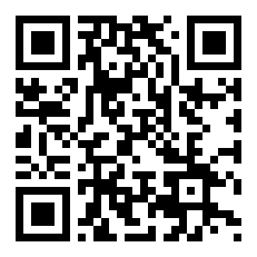
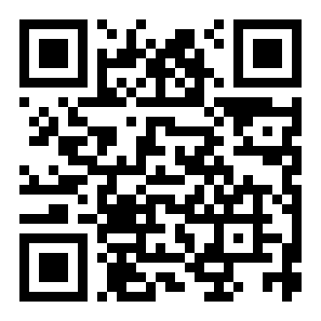
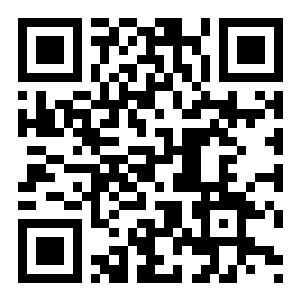



WORK 1 / 2 答え合わせ
第1問の答え：再生数はこれだけ違う
新築外構工事はここから始めるべし！後悔したくないなら抑えるべき6つ…
【注文住宅】後悔無し！『最高の外構業者』を探すコツを伝授します！【…
【外構・家づくり】2025保存版 外構会社選びにはコツがある！タイプ別…
A
B
C
7.5万再生
2.1万再生
1,086再生
サムネで選ばれ、冒頭で端的に言い切る。入口と中身がそろった動画が伸びる
Notes:
答え：A 7.5万／B 2.1万／C 1,086。A→B→Cの冒頭1分ずつ再生 → 考えるコーナー（なぜ差がついた？1〜2人に聞く）。A：冒頭で端的に宣言、「7選」で「7選」で選択肢を絞ってテキパキ説明。B：企画は強いが冒頭1分の自虐で離脱、チャンネル平均約2万どまり。自虐後の説明は良い。C：サムネの強さ・色使いが弱く、中身も勝るものがない。→入口（サムネ）と中身（冒頭）の両方。約10分。

Slide 25



WORK 2 / 2
第2問：あなたなら、どれをクリック？
65歳からでは遅い！？実は早く貰わないと損してしまう年金の受け取り…
【2026年から激変】年金は〇歳受給が一番お得！知らないと損する新ル…
【年金いつ受け取るべき？】60歳〜75歳の中で一番お得な年齢はココ！…
A
B
C
3本とも同じテーマ：年金は何歳で受け取るのが得か。直感でどうぞ！
Notes:
第2問。テーマは3本とも「年金はいつ受け取るのが得か」。タイトルも途中まで見えている状態で、A・B・Cどれをクリックするか挙手。

Slide 26

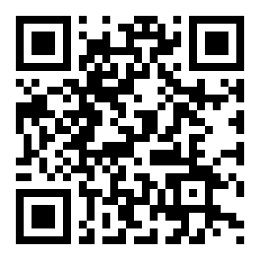

WORK 2 / 2 答え合わせ
第2問の答え：再生数はこれだけ違う
65歳からでは遅い！？実は早く貰わないと損してしまう年金の受け取り…
【2026年から激変】年金は〇歳受給が一番お得！知らないと損する新ル…
【年金いつ受け取るべき？】60歳〜75歳の中で一番お得な年齢はココ！…
A
B
C
599万再生
38万再生
273万再生
同じ大型チャンネルでも「冒頭の結論・数字」と「人が見えるか」で差がつく
Notes:
答え：A 599万（脱・税理士スガワラくん）／B 38万（節約看護師りょう）／C 273万（鳥海翔の騙されない金融学）。3本とも大型チャンネル。A→B→Cの冒頭1分ずつ再生 → 考えるコーナー。A：冒頭で結論、「できる人・できない人」の掛け合いで2つの状況を見せる。B：冒頭のフックが弱い、顔出しではなくイラストのみ（視聴者は高齢者。スキンシップ・人の温かさを好むので、イラストだけでは心に刺さりにくい）。中身は分かりやすい。C：冒頭から数字で気を引く、サムネも◯歳が伝わる、数字で説得力。約10分。

Slide 27
INSIGHT
これが「視聴者理解」です
体験しないと、分からないことがある
皆さんの視聴者も、頭で考えた理屈ではなく画面の前の一瞬の「感覚」で動いている
自分がやりたいことより先に、視聴者がまず何を求めているのかを把握する
発信を考える前に、同じジャンルの競合が何を発信し視聴者がどう感じているかを徹底分析
Notes:
ワーク終了。気づいてほしいこと：口で「大きい文字がいい」と説明されるのと、自分で見比べて「こっちをクリックしたくなる」と感じるのは全然違う。体験しないと分からないことがある——今日一番感じてほしかったのはこれ。視聴者も理屈でなく一瞬の感覚で動く。そしてもう1つ：多くの人は「何を発信したいか」から考えるが順番が逆。視聴者がまず何を求めているかの把握が先。そのために：発信を考える前に、同じジャンルの競合が何を発信し視聴者がどう感じているかを徹底分析する。地道な作業とはまさにこれ。

Slide 28
06
伸ばすために必要なこと
今日の核心。3本で1,000人の種明かしも
Notes:
では分析したうえで何をやるか。「伸ばすために必要なこと」＝今日の核心。冒頭の「500人のチャンネルを3本で1,000人増やした」種明かしもここで。

Slide 29

CORE
ジャンルを俯瞰して見る＝競合の動画を見る
「再現の仕方」まで分解できれば、伸びた理由を根拠を持って語れる
Notes:
伸ばすために重要なのは「ジャンルを俯瞰して見ること」＝競合チャンネルの動画を見ること。拍子抜けしましたか？でも断言します、ここが本質。(1)サムネは「企画の看板」。同じ企画のサムネを体験ワークの目線で見る→良し悪しがはっきり分かる (2)「どう再現すれば伸びやすい状態になるか」まで分解できれば、伸びた理由を根拠で語れる (3)根拠がないと長期運営できないし、商品を継続的に売るのも難しい。

Slide 30
CASE STUDY
実例：500人 → 3本で1,000人増の道筋
1
俯瞰する
陸上の動画を片っ端から見る。
多いのはスパイクのレビュー、練習vlog、走り方のコツ
2
成功ラインを知る
ジャンルの平均は1〜2万再生。
過去のコールマン解説は3万再生＝需要あり
3
激戦区を知る
スパイクのレビューや練習vlogは、
強い人がひしめく激戦区
4
空いている場所を見つける
プロの走りを徹底解説するチャンネルがない
→「これなら勝てる」
3本で登録者1,000人以上増・4,000時間達成。4本で合計約9万再生
Notes:
種明かし。友人の陸上チャンネル（@haman100m、公開の許可あり）。「月10万円稼ぎたい」という相談。(1)俯瞰：陸上の動画を片っ端から。多いのはスパイクのレビュー、練習vlog、速く走るコツ。プロの走りを解説するチャンネルはない。(2)成功ライン：ジャンル平均1〜2万再生。このチャンネルで3〜4年前に出したコールマンの走りの解説が3万再生＝平均より上＝需要あり。その後は本人のvlogになっていた。(3)激戦区：スパイクレビュー・vlog系。(4)空いている場所：プロの走りの徹底解説→「これなら勝てる」。結果：3本目で登録者1,000人以上増・4,000時間の見込み→4本目を出して、4本で合計約9万再生。コメントに「すごく分かりやすい」。

Slide 31




ACTUAL VIDEOS
実際に出した4本：プロの走りを「科学的に分析」
ノア・ライルズ
1.4万再生
桐生祥秀
1.9万再生
蘇炳添
3.6万再生
サニブラウン
1.7万再生
サムネの共通の型
選手名 ＋ 実績の数字 ＋「〇〇」で答えを隠す → 続きが気になって、クリックしたくなる
平均1〜2万再生のジャンルで、4本すべてが平均以上。蘇炳添は3.6万再生
Notes:
実際に出した4本（@haman100m）。どれもプロ選手の走りを「科学的に分析」する企画。ノア・ライルズ（股関節）1.4万、桐生（室内60m日本記録）1.9万、蘇炳添（10秒16→9秒83、31歳でアジア記録）3.6万、サニブラウン（ナンバ走り）1.7万。平均1〜2万のジャンルで4本とも平均以上。サムネは「選手名＋実績の数字＋〇〇で答えを隠す」型で統一→続きが気になる（ワーク第3問とつながる）。コメントにも「すごく分かりやすい」。帰って他のvlog系と見比べてみて。

Slide 32
PLAN
目標「月10万円」から逆算する
1
2
3
上限を見積もる
収益を計算する
上乗せする
プロの走りの解説は、
1本あたり最大10万再生
くらいが上限の見込み
週1本×10万再生
＝月40万再生
×1再生 約0.3円
＝月10万円前後
走り方の講習会
（1人1,000円など）や
自社商品の開発につなげる
本人の実績（社会人から100m 11秒台→10秒台）が、解説の説得力になる
会社のチャンネルなら → 「1件の成約の利益」から逆算。何万回も再生されなくていい
Notes:
目標から逆算。プロの走りの解説だけなら、取れても1本10万再生くらいが上限。週1本なら月40万再生。10分弱の動画で1再生あたり約0.3円→月10万円前後＝彼の目標に届く。さらに、競技場を借りて1人1,000円などで走り方の講習会をしているチャンネルもあったので、それを絡める。自分の商品の開発も話していた。彼自身、社会人から100m 11秒台→10秒台になった実績があり、体の構造にも詳しい→説得力がある。「これはいける」と思った。 【会社なら】広告収入ではなく1件の成約の利益から逆算（例：外構で利益30万円×年4件＝120万円）。地元の見込み客に数百〜数千人届けば十分。見るのは再生数より問い合わせ。

Slide 33
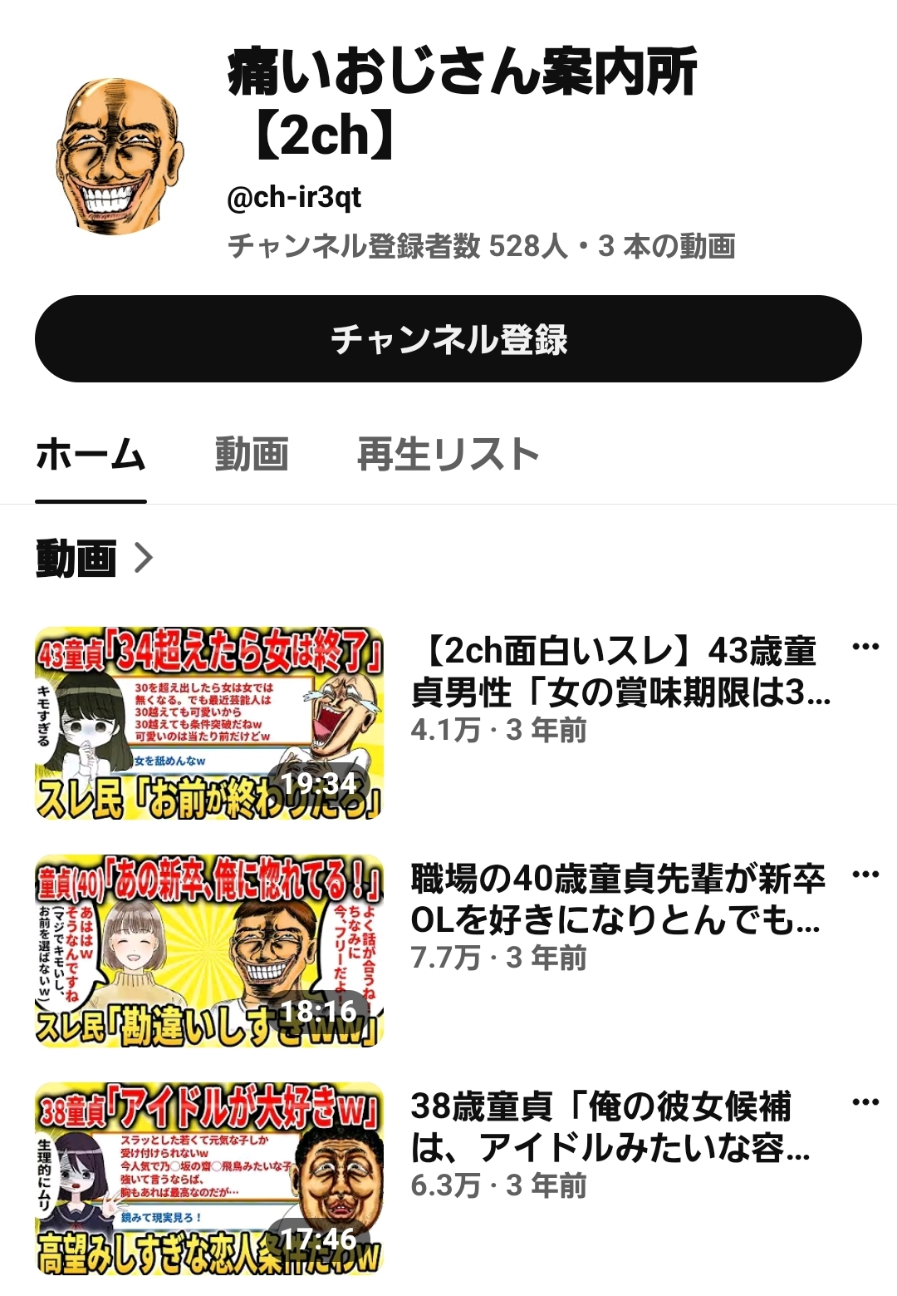
MY FAILURE
私の失敗談：伸びたのに、続けられなかった
運営していたチャンネル
たった3本で
@ch-ir3qt
18万再生
1本あたり4万〜7万再生
登録者500人超え
でも、自分が続けられず投稿終了
企画・サムネは自分
台本はライター
編集は編集者に分業
「伸びるジャンル」と「自分が続けられるジャンル」は、別物。
Notes:
別ジャンルの例。2ちゃんねるの掲示板のやり取りを題材にしたチャンネル。企画の骨組み（プロット）とサムネは自分、台本はライター、編集は編集者に分業。3本で各4万〜7万再生・合計約18万再生、登録者500人超。内容が気持ち悪すぎて自分が続けられず投稿をやめた。→「伸びるジャンル」と「自分が続けられるジャンル」は別物（次の後日談につながる）。サムネの表現が強めなので、会場の雰囲気を見て、さっと見せる程度でもOK。

Slide 34
HONESTLY
正直な後日談
実は今、このチャンネルの更新は止まっています。
講習会や商品開発につなげる予定だったが、会社員とYouTubeの両立で熱量が下がり、
連絡も途絶えがちに。途中で更新が止まってしまった。……惜しい。
正しい道筋を立てる
続けられる体制で始める
俯瞰 → 成功ライン → 激戦区 → 空いている場所
全振りは不要。生活の中で無理なく続けられるペース設計
この2つが揃って、はじめてチャンネルは育つ
Notes:
正直な後日談。講習会や商品開発につなげる予定だった。でも会社員とYouTubeの両立では身が入りきらず、YouTubeの大変さも知って熱量が下がり、連絡も返ってこなくなって更新が止まった。動画は熱量が伝わる良い動画なので、ぜひ家で見てほしい。惜しい。教訓：正しい道筋＋無理なく続けられる体制。この2つが揃って初めて育つ。全振り不要、続けられるペース設計から。

Slide 35
07
注意点とよくある失敗
一番致命的な失敗と、知っておきたい2つの注意点
Notes:
続いて「注意点とよくある失敗」。失敗パターンはいろいろあるが、今日は一番多くて一番致命的なものを1つだけ、しっかり話す。

Slide 36


MISTAKE
よくある失敗：「好きなことで、生きていく」？
YouTubeで伸ばしたいなら…
好きなことで、生きていく
↓
視聴者の
好きなことで、生きていく
出典：YouTube「好きなことで、生きていく」広告（2014年）
自分の「好き」ではなく、視聴者の「好き」を動画にする
Notes:
（広告を見せて）この広告、見たことありますか？YouTubeの「好きなことで、生きていく」。ヒカキンさんのあれです。……でも、今日お伝えしたいのは、実はこの逆なんです（間）。「視聴者の」好きなことで、生きていく（笑いを取る）。自分が好きなものではなく、視聴者が好きな動画を作っていく。これが伸びるチャンネルの考え方。→次のスライドで「失敗の正体」へ。

Slide 37
MISTAKE
失敗の正体：自分のやりたいことをやってしまう
主役は視聴者。運営者は「見たいもの」を動画にして届ける側
Notes:
一番多くて致命的な失敗＝自分のやりたいことをやってしまうこと。「何が悪いの？」→ここが初心者に一番理解されないポイント。SNSの大原則：視聴者が求めていることを運営者が再現してあげる。主役は視聴者。自分軸で作ると心に響かない動画に→出し続けるとチャンネル全体が「伸びにくい環境」になる。1本の失敗で終わらないのが怖いところ。

Slide 38
ALGORITHM
アルゴリズムが見ているのは、結局これ
視聴者の求めていることに、
運営者が動画でしっかり対応できているか
数値が良ければ拡散される。悪ければ伸びない。それだけ。
視聴者に応える動画を作れば、アルゴリズムは勝手に味方してくれる
Notes:
アルゴリズムが見ているのは結局「視聴者の求めていることに運営者が動画で対応できているか」。CTRも維持率もこれを測る数値。良ければ拡散、悪ければ伸びない。それだけ。攻略は不要。視聴者に応える動画を作れば勝手に味方する。「自分軸で作らない」を一番覚えて帰って。

Slide 39
COPYRIGHT
注意点①：素材の著作権
他人の音楽・映像・画像は、原則そのまま使えない
市販の音楽やテレビ番組の映像を無断で使うと、著作権の申し立てで収益が権利者に回ったり、動画が削除されたりする
違反が重なるとチャンネル自体が停止されることも。1本の失敗で、積み上げたものが全部なくなる
使うならYouTubeオーディオライブラリなど「利用OK」と明記された素材を。迷ったら使わない
Notes:
チラシにも書いた「著作権」の話。市販の音楽やテレビの映像を無断で使うと、著作権の申し立てが入り、収益が権利者に回ったり動画が削除されたりする。違反が重なるとチャンネルごと停止されることもある。1本の失敗で全部なくなる。使うならYouTubeオーディオライブラリなど、利用OKと明記された素材を。会社のチャンネルは信用にも関わるので、迷ったら使わない。

Slide 40
MINDSET
注意点②：挫折しやすいポイント
1
2
最初は伸びなくて当たり前
比べる相手を間違えない
伸びないのは失敗ではなく、データ集め。
見直して改善した回数が、実力になる。
伸びているチャンネルの「今」と比べない。
比べるのは、先月の自分。
会社でやるなら、最初に3つ決める：担当者 ／ 週に使う時間 ／ 続ける期間（まずは半年）
止めた時点で止まる。続けられるペースで、打席に立ち続ける
Notes:
最後に挫折ポイント。最初の数本は伸びなくて当たり前。伸びないのは失敗ではなくデータ集め、見直して改善した回数が実力になる。挫折する人の多くは、伸びているチャンネルの「今」と自分を比べてしまう。比べるのは先月の自分。YouTubeは止めた時点で止まる（冒頭の親のチャンネルも、続けているから結果が出ている）。続けられるペースで打席に立ち続けること。 【会社でやるなら】①担当者（手の空いた人がやる、は止まる）②週に使う時間（1本で数時間）③続ける期間（まず半年）。この3つを決めずに始めた会社チャンネルはほぼ止まる。

Slide 41
SUMMARY
今日の持ち帰り
視聴者理解がすべての土台
1
自分のやりたい事ではなく、視聴者が求める事を再現する
ジャンルを俯瞰して、道筋を立てる
2
競合を見る → 成功ライン → 激戦区 → 空いている場所
無理なく続けられる体制で始める
3
道筋が正しくても、続かなければ止まる。ペース設計も実力のうち
Notes:
冒頭のゴール2つ（地道な作業・伸びる思考）がつながって見えているはず。今日の話は1本の線。(1)視聴者理解：自分のやりたい事ではなく視聴者の求める事を再現。ワークの感覚が出発点 (2)俯瞰して道筋：競合を見る→成功ライン→激戦区→空いている場所。陸上チャンネルの3本で1,000人はこの道筋の結果 (3)続けられる体制：道筋が正しくても続かなければ止まる。全振り不要、続けられるペース設計も実力のうち。

Slide 42
今日帰ってからやること、1つだけ
自分のジャンルの動画を、
視聴者として「ワークの目線」で見る
動画を撮らなくていい。機材も買わなくていい。
「自分ならどっちをクリックするか」「なぜ見続けてしまうのか」を考えながら。
Notes:
帰ってからやってほしいことを1つだけ。動画を撮らなくていい、機材も買わなくていい。まず自分がやろうと思っているジャンルの動画を、視聴者として見る。ワークの目線で——自分ならどっちをクリックするか、なぜこの動画は見続けてしまうのか。それが地道な作業の第一歩であり、伸びるチャンネルへの最短ルート。

Slide 43


参加者特典
あなたのチャンネルに合わせた「個別相談」
通常 30,000円 → 特別価格 15,000円
続けたい方へ：月額サポートもあります（週1回ミーティング＋Discordで質問）
お申し込みはこちら
業種・目的に合わせて、チャンネルの方向性・続けられるペース設計を一緒に整理します（30分／Zoom・対面どちらも可／希望者のみ）
お申し込み期限：10月10日（土）まで
LINE（@031svhsj）
次回セミナーの
招待はこちら →
Notes:
今日は考え方中心。でも成功ライン・空いている場所・続けられるペースは一人ひとり全く違う。そこで参加者特典：あなたのチャンネルに合わせた個別相談。業種・目的を聞いて道筋づくりとペース設計を一緒に整理。集客・商品販売・収益化で戦い方が変わる。通常30,000円→本日参加の方は15,000円（30分・Zoom／対面どちらも可・希望者のみ・申込期限は10/10(土)まで）。終了後に私か塩谷会計事務所さんまで。その後、質疑応答へ。 右下のQRはLINE公式アカウント。月1回〜2か月に1回のセミナーの招待と、週1回のYouTubeワンポイントが届く。相談はまだ早いという方も、まずLINEだけでも。 さらに続けたい方には月額サポート（週1回ミーティング＋Discordで質問できる場）も。まずは個別相談から、無理に勧めない。

Slide 44
ご清聴ありがとうございました
質疑応答の時間です。お気軽にどうぞ！
Notes:
本日は最後までご清聴ありがとうございました。質疑応答へ。どんなことでもお気軽に。（時間になったら締め）以上で本日のセミナーを終了します。ありがとうございました。

